Slide 1
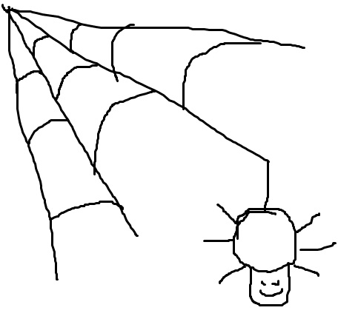
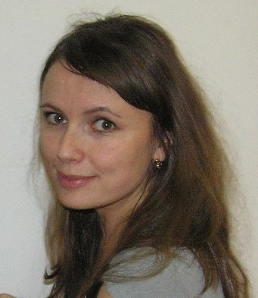
Пауки
Для блога «Гаролики». От Савостьяновой Оли.

Slide 2
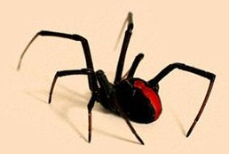
Черная вдова

Slide 3
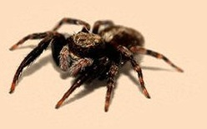
Паук прыгун

Slide 4
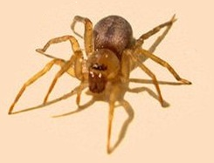
Паук желтый мешок

Slide 5
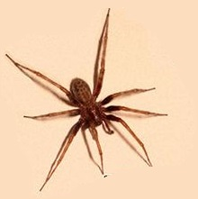
Домашний паук

Slide 6
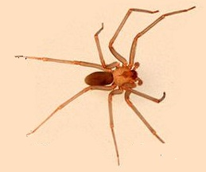
Коричневый отшельник

Slide 7
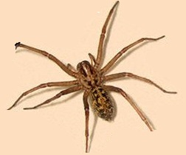
Паук бродяга

Slide 8
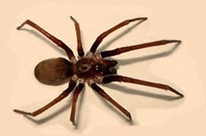
Паук южный

Slide 9
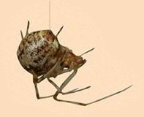
Паук обычный

Slide 10
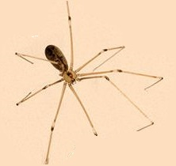
Подвальный паук

Slide 11
Конец
Мой блог http://savosty.blogspot.ru/
Озвучивал Савостьянов Артур.

